Slide 1
JS一些有意思的新语法/提案
--- 陈欢斌

Slide 2
TC39 提案
以下是 Babel 支持的一些新语法以及已经添加到 v7 中的语法清单：
第 1 阶段：export-default-from（export v from 'mod'），从 export-extensions 中拆分出来
第 1 阶段（新）：链判断运算符（a?.b）
第 1 阶段（新）：逻辑赋值（a &&= b; a ||= b）
第 1 阶段（新）：do表达式
第 1 阶段（新）：空值合并（a ?? b）
第 1 阶段（新）：管道操作符（a |> b）
第 1 阶段（新）：throw 表达式（() => throw new Error("a")）
第 2 阶段（新）：import.meta（仅限语法）（import.meta.url）
第 2 阶段（新）：数字分隔器（1_000）
第 2 阶段（新）：function.sent
第 2 阶段：export-namespace-from（export * as ns from'mod'），从 export-extensions 中拆分出来
第 2 阶段：装饰器 // 待定
阶段 3（新）：类私有实例字段（class A { #b = 2 }） // 有争议
阶段 3（WIP）：静态类字段、私有静态方法（class A { static #a() {} }）// 有争议
阶段 3（新）：可选 Catch 绑定 try { throw 0 } catch { do() }
第 3 阶段（新）：BigInt
第 3 阶段：动态导入（import("a")）

Slide 3
在线地址: https://babeljs.io/repl
Babel插件: http://npm.taobao.org/package/@babel/helper-plugin-utils

Slide 4
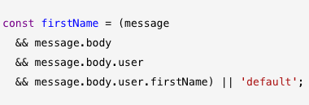
链判断运算符（a?.b）
插件:
@babel/plugin-proposal-optional-chaining
提案:
https://github.com/TC39/proposal-optional-chaining
场景:
这样写是不是非常麻烦, 所以有了下面的提案:
?. 运算符，直接在链式调用的时候判断，左侧的对象是否为null或undefined。如果是的，就不再往下运算，而是返回undefined

Slide 5
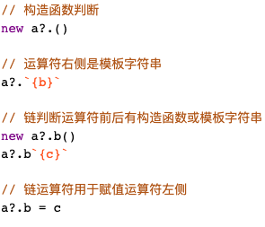

链判断运算符（a?.b）
链判断运算符号有三种用法:
obj?.prop // 读取对象属性
obj?.[expr] // 同上
func?.(...args) // 函数或对象方法的调用, 例如: obj.getName?.()
正确示例:
﻿
错误示例:
﻿

Slide 6
链判断运算符（a?.b）
问题: a?.b()和a.b?.()有什么区别

Slide 7
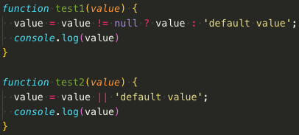
空值合并（a ?? b）
插件:
@babel/plugin-proposal-nullish-coalescing-operator
提案:
https://github.com/tc39/proposal-nullish-coalescing
场景1:
function test1(value) {
value = value != null ? value : 'default value';
console.log(value)
}
function test2(value) {
value = value ?? 'default value';
console.log(value)
}
当value值为null, undefined, 0, false, 空字符串时test1和test2有何区别?
我们更多时候是期望哪种情况呢?

Slide 8
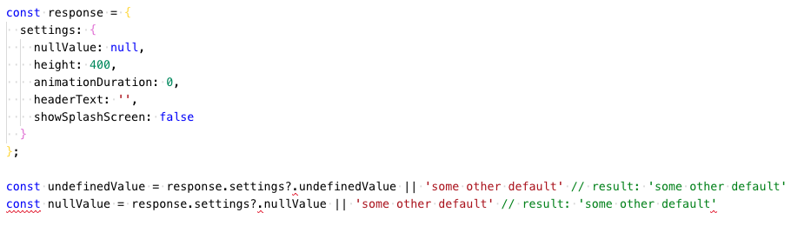
空值合并（a ?? b）
场景2:
当在嵌套数据中与可选链接运算符(链判断运算符)一起使用，如果该属性是null或undefined，通常会提供默认值, 目前一般使用||运算符
const response = {
settings: {
nullValue: null,
height: 400,
animationDuration: 0,
headerText: '',
showSplashScreen: false
}
};
const undefinedValue = response.settings?.undefinedValue || 'some other default';
const nullValue = response.settings?.nullValue || 'some other default';
例如nullValue字段, 为null或undefined时是我们预期的效果, 但如果是0, 空字符串, false等时就有问题了

Slide 9
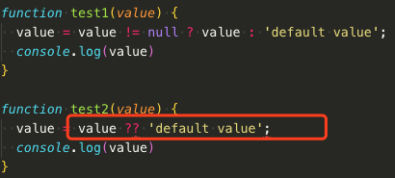
空值合并（a ?? b）
为了解决上面的问题, 就有了 ??
function test1(value) {
value = value != null ? value : 'default value';
console.log(value)
}
function test2(value) {
value = value ?? 'default value';
console.log(value)
}
这个时候, test1和test2行为就是一致的了
该提案让我们少写了 value != null 这样的代码
PS: value != null 等价于: value !== null && value !== undefined

Slide 10

管道操作符（a |> b）
插件:
@babel/plugin-proposal-pipeline-operator (需配置proposal参数)
提案:
https://github.com/tc39/proposal-pipeline-operator
对于单个参数的函数调用，管道运算符是一个有用的语法糖:

Slide 11
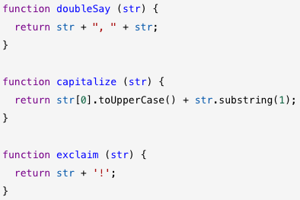
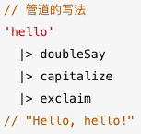

管道操作符（a |> b）
管道运算符最大的好处，就是可以把嵌套的函数，写成从左到右的链式表达式:
上面是三个简单的函数。如果要嵌套执行，传统的写法和管道的写法分别如下:

Slide 12
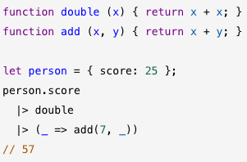
管道操作符（a |> b）
管道运算符只能传递一个值，这意味着它右边的函数必须是一个单参数函数。如果是多参数函数，就必须进行柯里化，改成单参数的版本
function double (x) { return x + x; }
function add (x, y) { return x + y; }
let person = { score: 25 };
person.score
|> double
|> (_ => add(7, _))
// 57
PS:下划线并没有特别的含义, 只是因为它能够形象地表示这里是占位符

Slide 13
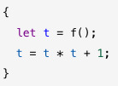
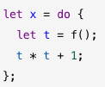
do 表达式
插件:
@babel/plugin-proposal-do-expressions
提案:
https://github.com/tc39/proposal-do-expressions
假设有下面的语句块:
{
let t = f();
t = t * t + 1;
}
在语句块外面无法获取t的值, 除非t是全局变量
现在有个新题案, 可以获取这种语句块的返回值:
变量x会得到整个块级作用域的返回值（t * t + 1）

Slide 14
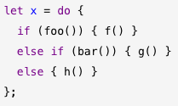
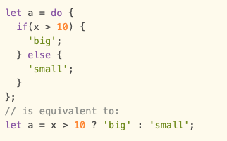
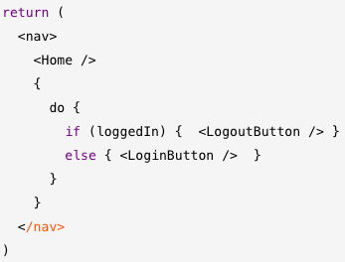
do 表达式
do表达式的好处是可以封装多个语句，让程序更加模块化, 而且, do块级作用域提供了单独的作用域，内部操作可以与外部隔绝
let x = do {
if (foo()) { f() }
else if (bar()) { g() }
else { h() }
};
let a = do {
if(x > 10) {
'big';
} else {
'small';
}
};
// is equivalent to:
let a = x > 10 ? 'big' : 'small';
值得一提的是，do表达式在 JSX 语法中非常好用
PS: 如果不用do表达式，就只能用三元判断运算符（?:）。那样的话，一旦判断逻辑复杂，代码就会变得很不易读

Slide 15

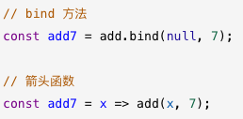
函数的部分执行
插件:
@babel/plugin-proposal-partial-application
提案:
https://github.com/tc39/proposal-partial-application
上面代码，add7函数是add函数的一个特殊版本，将一个参数绑定为7，就可以从add得到add7
我们还可以这样写:
上面两种写法都有些冗余。其中，bind方法的局限更加明显，它必须提供this，并且只能从前到后一个个绑定参数，无法只绑定非头部的参数。

Slide 16
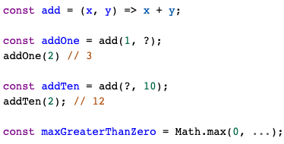
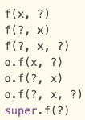
函数的部分执行
新提案, 使用占位符绑定参数并返回一个新函数:
const add = (x, y) => x + y;
const addOne = add(1, ?);
addOne(2) // 3
const addTen = add(?, 10);
addTen(2); // 12
const maxGreaterThanZero = Math.max(0, ...);
? 是单个参数的占位符, ... 是多个参数的占位符 (babel暂不支持)
?和...只能出现在函数的调用之中，并且会返回一个新函数

Slide 17

函数的部分执行
结合管道操作符

Slide 18
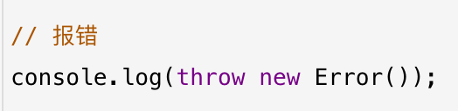
throw 表达式
插件:
@babel/plugin-proposal-throw-expressions
提案:
https://github.com/tc39/proposal-throw-expressions
JS语法规定throw是一个命令，用来抛出错误，不能用于表达式之中
console.log的参数必须是一个表达式，如果是一个throw语句就会报错。
新提案, 允许throw用于表达式
function save(filename = throw new TypeError(“required”)) {
const test = param === true || throw new Error('Falsey!');
}

Slide 19
可选catch绑定
插件:
@babel/plugin-proposal-optional-catch-binding
提案:
https://github.com/babel/proposals/issues/7
catch 没有用到 error 对象时可以不用写
// before
try {
// …
} catch(e) {}
// after
try {
// …
} catch {}

Slide 20
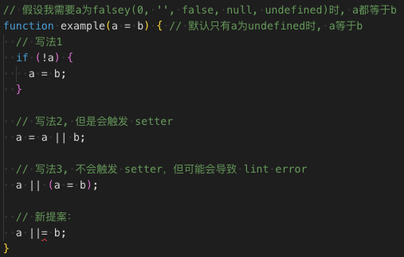
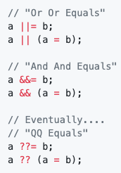
逻辑赋值（a &&= b; a ||= b）
插件:
@babel/plugin-proposal-logical-assignment-operators
提案:
https://github.com/tc39/proposal-logical-assignment
场景:
示例:

Slide 21
BigInt 数据类型
插件: @babel/plugin-syntax-bigint (貌似没作用, Chrome浏览器已支持)
提案:
https://tc39.github.io/proposal-bigint/
JS数值有2大限制: 1. 精度只能到 53 个二进制位;
2. 是大于或等于2的1024次方的数值，JS无法表示，会返回Infinity
// 超过 53 个二进制位的数值，无法保持精度
Math.pow(2, 53) === Math.pow(2, 53) + 1 // true
// 超过 2 的 1024 次方的数值，无法表示
Math.pow(2, 1024) // Infinity
该提案，引入了一种新的数据类型 BigInt（大整数），来解决这个问题。BigInt 只用来表示整数，没有位数的限制，任何位数的整数都可以精确表

Slide 22
BigInt 数据类型
const a = 2172141653n;
const b = 15346349309n;
// BigInt 可以保持精度
a * b // 33334444555566667777n
// 普通整数无法保持精度
Number(a) * Number(b) // 33334444555566670000
为了与 Number 类型区别，BigInt 类型的数据必须添加后缀n
1234 // 普通整数
1234n // BigInt
// BigInt 的运算
1n + 2n // 3n

Slide 23
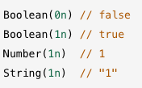
BigInt 数据类型
BigInt 与普通整数是两种值，它们之间并不相等:
﻿42n === 42 // false
typeof运算符对于 BigInt 类型的数据返回bigint:
typeof 123n // 'bigint'
可以使用Boolean()、Number()和String()这三个方法，将 BigInt 可以转为布尔值、数值和字符串类型
JS原生提供BigInt对象:
BigInt(123) // 123n
BigInt('123') // 123n
BigInt(false) // 0n
BigInt(true) // 1n

Slide 24
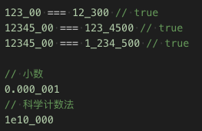
数值分隔
插件:
@babel/plugin-proposal-numeric-separator
提案:
https://github.com/samuelgoto/proposal-numeric-separator
有时候, 为了数值可读性, 比如: 1000写作1,000
该提案, 允许 JavaScript 的数值使用下划线（_）作为分隔符
let budget = 1_000_000_000_000;
console.log(budget === 10 ** 12);
也可以这样写:

Slide 25
数值分隔
注意点
不能在数值的最前面（leading）或最后面（trailing）
不能两个或两个以上的分隔符连在一起
小数点的前后不能有分隔符
科学计数法里面，表示指数的e或E前后不能有分隔符

Slide 26
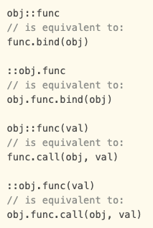
function bind
插件:
@babel/plugin-proposal-function-bind
提案:
https://github.com/zenparsing/es-function-bind
Function bind 的新语法 ::

Slide 27
其他
Asynchronous Iteration 异步迭代
Observables
全局对象标准化
import 函数
装饰器
Class私有属性
2019 Google IO 最新的 《What's New in JavaScript》

